Slide 1




《前端高级开发工程师》微专业
Q2019039次直播课

Slide 2
Redux 源码解析系列 – Redux设计思想

Slide 3
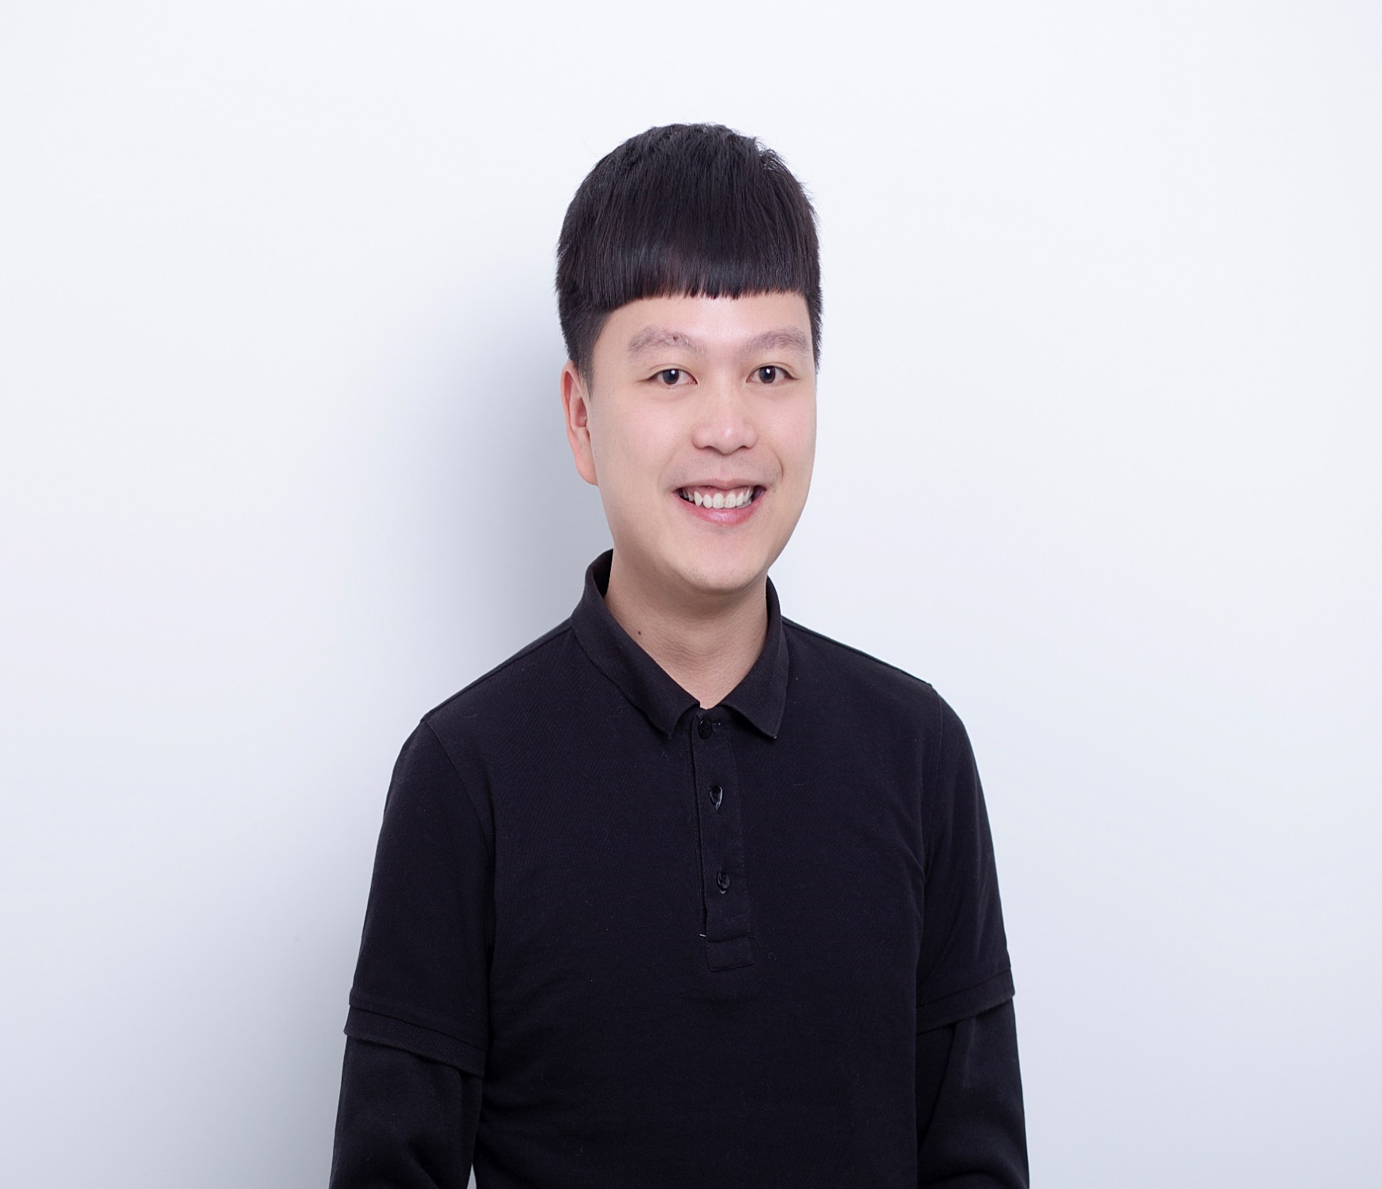
讲师简介
8年开发工作经验，前端技术专家。
曾任职敦煌网，阿里淘宝，ofo，国内最首批研究前端工程化的开发人员。
2018年加入网易杭州微专业；
Max 李强
网易微专业特邀授课前端开发专家

Slide 4


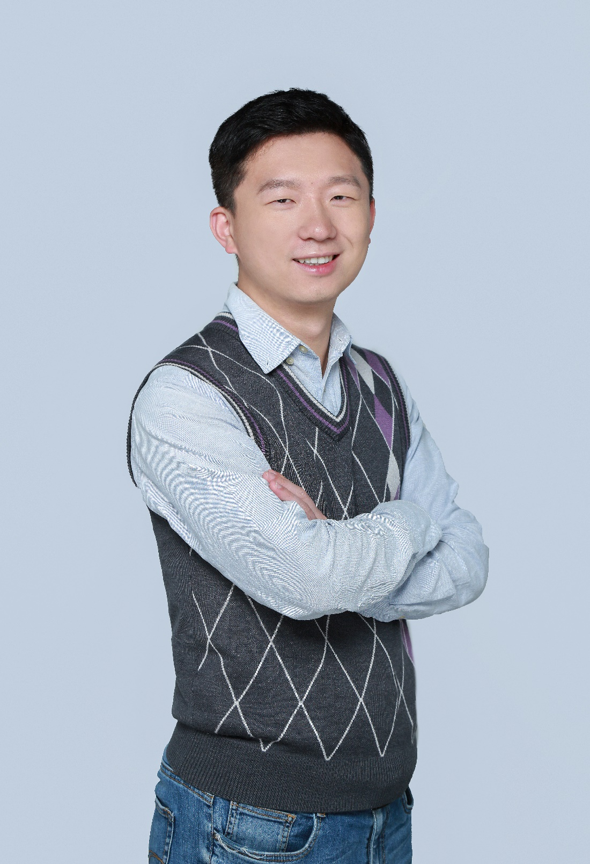

教学服务团队
包勇明
课程顾问
网易云音乐前端开发专家
曹仁
技术顾问
网易云音乐LOOk直播前端技术负责人
唐磊
教学顾问
网易微专业特邀授课前端开发专家

Slide 5

往期精彩视频
一道大厂面试算法题引发的一系列解题思路
两小时掌握架构思维-驱动模块架构
vue组件库底层实现原理-新一代web组件标准
代码架构设计模式之流式编程
打破互联网寒冬面试难的三条法则
手写[native code]的API - classList属性源码实现
严选前端图片加载 极致的性能优化解决方案
…
灿灿老师

Slide 6
前端开发者正在经受前所未有的复杂性!

Slide 7
前端平台化解决思路
支付宝前端开发部在整个技术部的规划下，提出了前端平台化的解决思路。在架构规划里，构建一套成熟的前端基础技术体系是重点任务之一。在前端基础技术体系里，Arale 2.0 孕育而生成为前端基础类库的重要角色。通过前端平台的建设，达成“支付万变、托付不变”的技术目标:
适应性。能适应多平台下的开发需求，能适应业务系统的各种复杂度。
定制性。能对用户进行精确分群，更好的服务用户。
高效。交付迅速，快速验证，高效改进。
稳定。保证线上 0 故障。

Slide 8
Arale
适应、定制、高效、稳定是整个前端的技术目标。对于Arale来说可分解为：
丰富性。组件要多，要应有尽有。
多平台。能与移动基础类库打通，实现技术体系共享、部分组件复用。
体系化。编码规范、单元测试、打包部署、线上监控、应急策略等等。
解决思路
丰富性: 开放将社区已有的优秀组件直接拿进来用。
跨平台：复用能复用的，定制可定制的。
体系化：SPM 将聚焦于编码之外的事情，比如依赖分析、打包压缩、部署上线等

Slide 9
为什么需要Redux
Notes:
命名冲突：当项目由团队进行协作开发的时候，不同开发人员的变量和函数命名可能相同；即使是一个开发，当开发周期比较长的时候，也有可能会忘记之前使用了什么变量，从而导致重复命名，导致命名冲突。
文件依赖：代码重用时，引入js文件的数目可能少了，或者引入的顺序不对，比如使用boostrap的时候，需要引入jQuery，并且jQuery的文件必须要比boostrap的js文件先引入。
参考博文：https://www.jianshu.com/p/3832c00a44a7

Slide 10
动机
单页应用开发日趋复杂，JavaScript 需要管理比任何时候都要多的 state （状态）。
这些 state 可能包括服务器响应、缓存数据、本地生成尚未持久化到服务器的数据，也包括 UI 状态，如激活的路由，被选中的标签，是否显示加载动效或者分页器等等。
管理不断变化的 state 非常困难。如果一个 model 的变化会引起另一个 model 变化，那么当 view 变化时，就可能引起对应 model 以及另一个 model 的变化，依次地，可能会引起另一个 view 的变化。直至你搞不清楚到底发生了什么。state 在什么时候，由于什么原因，如何变化已然不受控制。 当系统变得错综复杂的时候，想重现问题或者添加新功能就会变得举步维艰。
Notes:
增加环节：通过demo方式 演示“全局函数” “命名空间” “私有公有成员分离”。

Slide 11
React State(状态)
React 把组件看成是一个状态机（State Machines）。通过与用户的交互，实现不同状态，然后渲染 UI，让用户界面和数据保持一致。
React 里，只需更新组件的 state，然后根据新的 state 重新渲染用户界面(不要操作 DOM)。
state 和 props 主要的区别在于 props 是不可变的，而 state 可以根据与用户交互来改变。
这就是为什么有些容器组件需要定义 state 来更新和修改数据。 而子组件只能通过 props 来传递数据。
Notes:
增加环节：通过demo方式 演示“全局函数” “命名空间” “私有公有成员分离”。

Slide 12
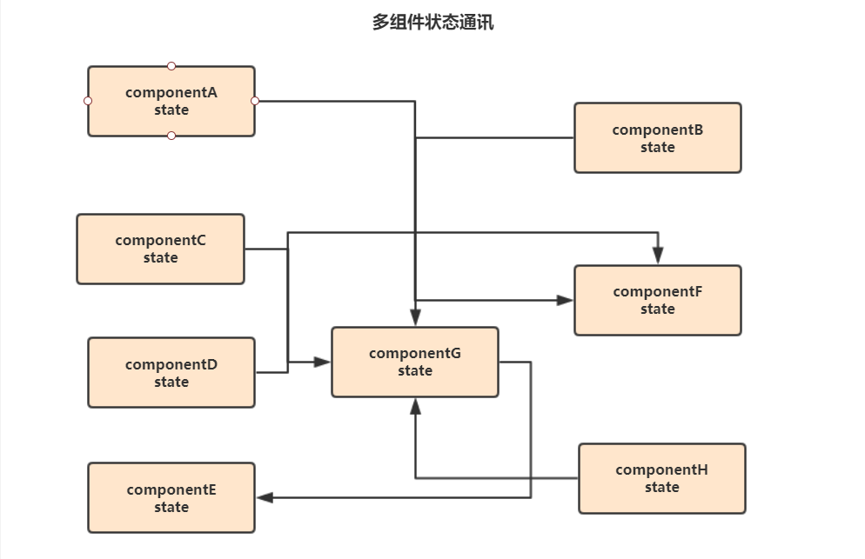
React面临的问题
Notes:
增加环节：通过demo方式 演示“全局函数” “命名空间” “私有公有成员分离”。

Slide 13
React面临的问题
React有props和state: props意味着父级分发下来的属性，但React没有数据向上回溯的能力，数据只能单向向下分发，或者自行内部消化。
子组件改变父组件state的办法只能是通过onClick触发父组件声明好的回调，只有子组件回调在概念上可以回到state顶层影响数据。这样state一定程度上是响应式的。
……
面临所有可能的扩展问题，最容易的办法就是把所有state集中放到所有组件顶层，然后分发给所有组件，为了有更好的state管理，就需要一个库来作为更专业的顶层state分发给所有React应用，这就是Redux。
Notes:
增加环节：通过demo方式 演示“全局函数” “命名空间” “私有公有成员分离”。

Slide 14
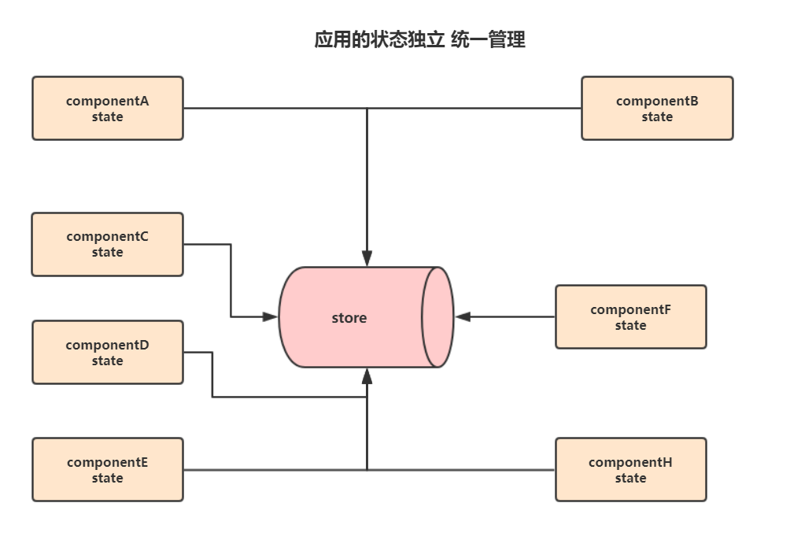
Redux设计思想

Slide 15
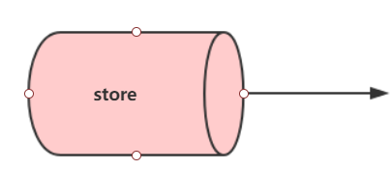

store
单页应用开发专题
Redux中所有的 state 都以一个对象树的形式储存在一个单一的 store 中。
页面中的所有状态or数据，都应该用这种状态树的形式来描述；页面上的任何变化，都应该先去改变这个状态树，然后再通过某种方式实现到页面上。
单个对象去描述页面的状态，然后通过改变这个对象来操控页面。
Node开发专题

Slide 16
redux核心概念
比如我们有这么一个状态树
状态树节点 text 描述页面中某个文本的内容如p标签
{
text : 'Hello world'
}
<p> Hello world </p>
当我们把状态树改变之后比如
那么p标签也会改变
{
text : 'Hello Max'
}
<p> Hello Max </p>
Node开发专题

Slide 17
redux核心概念
单页应用开发专题
Action 的任务是描述“发生了什么事情？
Reducer 根据传入的 Action 对象去修改状态树
JavaScript进阶专题
JavaScript进阶专题
function changeText(){
return {
type: 'CHANGE_TEXT',
newText: 'Hello Stark'
}
}
(state, action) => newState
Node开发专题
把 text 从 Hello world变成了 Hello Stark，那么我们应该用一个 Action 对象来描述我们的行为传入到 Reducer 中。
Reducer 是一个纯函数， 根据传入的 当前state 和 action ，返回一个新的 state

Slide 18
redux核心概念
单页应用开发专题
Store 把 Reducer 和 action 联系到一起的对象。
Store 职责:
维持应用的 state；
提供 getState() 方法获取 state；
提供 dispatch(action) 方法更新 state；
通过 subscribe(listener) 注册监听器；

Slide 19
Redux三大原则
单页应用开发专题
单一数据源
整个应用的 state 被储存在一棵 object tree 中，并且这个 object tree 只存在于唯一一个 store 中。
State 是只读的
唯一改变 state 的方法就是触发 action，action 是一个用于描述已发生事件的普通对象。
使用纯函数来执行修改
为了描述 action 如何改变 state tree ，你需要编写 reducers。

Slide 20
综合
单页应用开发专题
何时使用 Redux？
React 早期贡献者之一 Pete Hunt 说：
你应当清楚何时需要 Flux。如果你不确定是否需要它，那么其实你并不需要它。
Redux 只能搭配 React 使用？
Redux 能作为任何 UI 层的 store。通常是与 React 或 React Native 搭配使用，但是也可以绑定 Angular、 Angular 2、 Vue、 Mithril 等框架使用。 在结合 UI 随 state 变化的声明式视图时（如 React 或者其他相似的库），Redux 就发挥它的最大作用。

Slide 21
总结
架构既创造
学架构在于匠心和悟心。它靠的是悟，不是记忆。用思考的方式去记忆，而不是用记忆的方式去思考。
我们日常所依赖的基础平台，随处可见的架构之美，看到了，悟到了，就学到了。

Slide 22
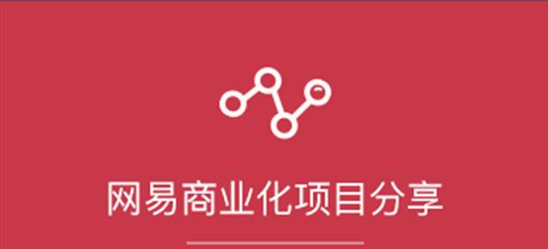
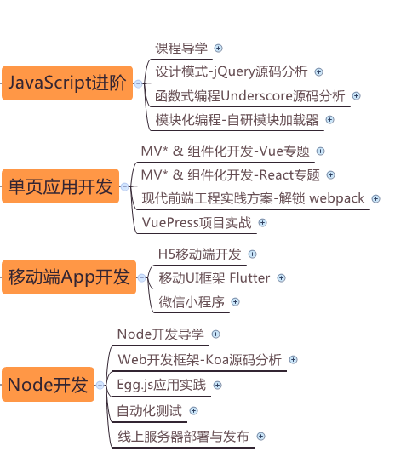

四大技术专题逐个突破
这个码，你得扫
微信号：weizhuanye040
注：篇幅有限，详细内容没法展开，微信发给你全篇

Slide 23
微专业 - 前端高级工程师
课程简介：深度剖析JavaScript、前端主流框架Vue及React，横跨移动端和后端开发
由网易资深技术专家打磨，4大商业项目技术内幕，首次以系统化讲解的方式对外公布
由网易云课堂颁发毕业证，此证获猎聘、LinkedIn（领英）等猎头公司认可，可用于网易等名企内推
01
02
03
04
缺少一线互联网公司经验
基础知识薄弱
项目经验零碎
渴望快速提升自己
在小型企业，技术视野太窄，没经历过正规的软件开发流程
培训班3~6个月“快餐式”速成，
长期从事同类型的增删改查工作
在传统软件公司，做管理系统，在外包公司从事边缘系统的开发
只招收真心想和我们一起学习，共同进步的朋友。

Slide 24


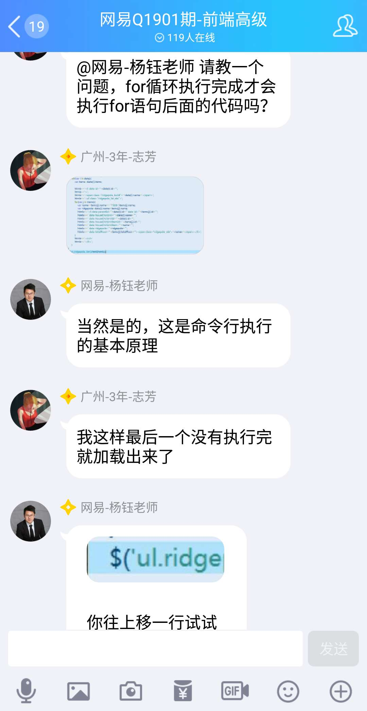
Q201902期报名流程
①
②
③ 群内实时答疑
扫码添加客服
【前端高级开发工程师】火热报名中！
今晚直播福利：5张面值500元的抵扣券/12期花呗免息优惠券
先到先得
Notes:
网易云课堂
重磅推出《Java高级开发工程师》微专业，
原价12680元，双十一特惠价7499元；
距离明天涨价仅剩最后2小时
今天晚上放出10张面值500元的抵扣券，只限10张，
先到先得抵扣券有效期截止【今晚23:59】
特别需要提醒各位的同学：
之前有一些同学领取过，但是抵扣券领取只有2次机会哦，
如果是第2次领取的同学一定要注意了，
只有最后一次支付的机会了
~大家看到这个福利消息的，抓紧找我们的助教小姐姐堂萌萌领取吧~

Slide 25




微专业 - 前端高级工程师
针对在职人群的体系化培训课程。（前端方向）
深入讲解JavaScript工程化部署、前端主流框架应用以及原理、跨平台app开发技术、横跨前后台全栈技术
网易技术专家打磨，4大核心项目，首次对外以系统化讲解的方式公布

Slide 26
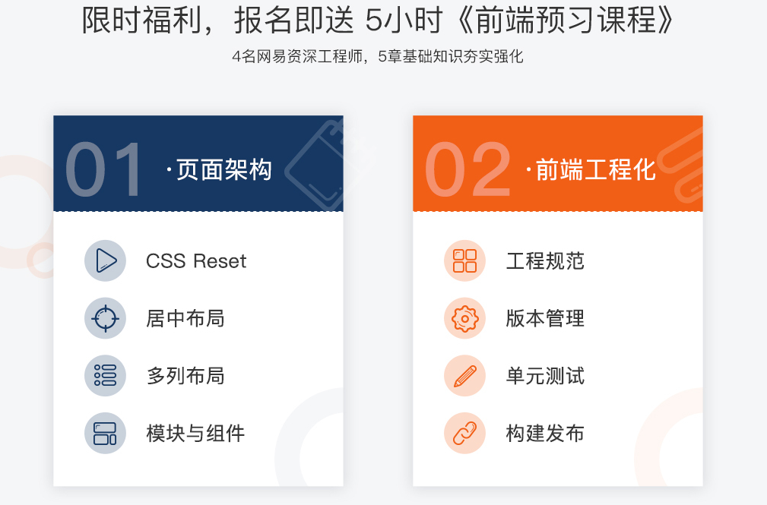
最新优惠动态：课程本月即将开课！
课程原价￥12000元，特惠价￥7099元
今晚，放出5张面值500元的抵扣券/12期花呗免息优惠券
先到先得
PS：【前端高级开发工程师】火热报名中！课程本月即将开课,快快报名加入吧
使用截止时间：今晚 23:59

Slide 27
学习方式（10重保障）
① 学习计划
每位学者在入学后，如有需要，专业的老师为你制定学习计划，指导学习时间的安排等等
② 直播学习
技术重点、难点会安排在晚上8点到11点网易云课堂直播授课，每场直播都会有回放，不必担心加班错过
③ 录播学习
课程中的基础知识和理论知识都是用录播形式展现的，你可以根据自己的时间来进行安排
网易官方客服
微信:weizhuanye040
获取本次课程回放
咨询微专业细节。
3. 领取本次听课福利
④ 配套作业
每个小结有对应的配套作业练习，以及实操内容。
⑤ 阶段考试
每个阶段学完必须考试，考试成绩影响毕业证的发放。
Notes:
微专业总共时长在150个小时左右，课程采取在线录播（占比40%）+在线直播（占比60%） +线上作业测评及考试的形式完成；
课程中的基础知识和理论知识都是用录播形式展现的，你可以根据自己的时间来进行安排
所有的网易项目技术实战案例以及课程中的重点和难点我们都是采用了直播的形式，这样也是为了同学们在课程中有问题，可以及时问到老师，老师快速的帮大家解决疑惑和问题的；直播错过的话都是可以看回放的，一般平均下来每周会安排3-4次的直播，考虑到大家都是在职人员，所以直播时间会放在晚上8点，直播时间大概在2-3个小时。

Slide 28
学习方式（10重保障）
⑥ 老师答疑
班级群助教全天在线，在学习过程中遇到任何技术问题，老师一对一解答，陪你踏过成长路上的每一个障碍。
⑦ 就业推荐
网易云课堂会收集每个学员的信息，根据学员的学习情况，在你需要的时候，为你推荐合适的公司进行面试，表现优异学员可直接内推网易
⑧ 线下交流
针对程序员过于内向的缺点，网易组织线下交流会，搭建你优质的职场人脉圈
网易官方客服
微信:weizhuanye040
获取本次课程回放
咨询微专业细节。
3. 领取本次听课福利
⑨ 毕业证书
修完学业之后，获得网易颁发毕业证书。此证获猎聘、LinkedIn等猎头公司认可，可用于网易等名企内推
⑩ 面试指导
一对一的就业指导，简历优化，面试技巧分享，谈薪方式、最新职场动态分享。
Notes:
微专业总共时长在150个小时左右，课程采取在线录播（占比40%）+在线直播（占比60%） +线上作业测评及考试的形式完成；
课程中的基础知识和理论知识都是用录播形式展现的，你可以根据自己的时间来进行安排
所有的网易项目技术实战案例以及课程中的重点和难点我们都是采用了直播的形式，这样也是为了同学们在课程中有问题，可以及时问到老师，老师快速的帮大家解决疑惑和问题的；直播错过的话都是可以看回放的，一般平均下来每周会安排3-4次的直播，考虑到大家都是在职人员，所以直播时间会放在晚上8点，直播时间大概在2-3个小时。

Slide 29

学员问题
我需要掌握哪些基础，才能开始学习这个微专业。
怎么构建一套符合自己自身情况的知识体系。
互联网公司中的开发，和传统IT行业或者外包公司有什么区别？
学完这个微专业，我需要多久时间。
去一线互联网公司面试，有没有要特别注意的地方。
微专业的毕业证书在哪些地方有用？
课程内容讲解的深度如何。
已经工作5年或者更久时间了，来学习这个课程还有用吗？
这个码，你得扫
微信号：weizhuanye040
获取本次课程回放
咨询微专业细节。
3. 领取本次听课福利

Slide 30
谢谢观看

